Slide 2
Речевая разминка
Два щенка щека к щеке Щиплют щётку в уголке.

Slide 3
Речевая разминка
Два щенка щека к щеке Щиплют щётку в уголке.

Slide 4
Речевая разминка
Два щенка щека к щеке Щиплют щётку в уголке.

Slide 5
Речевая разминка
Два щенка щека к щеке Щиплют щётку в уголке.

Slide 6
Речевая разминка
Два щенка щека к щеке Щиплют щётку в уголке.

Slide 7
На дверях висел Замок. Взаперти сидел Щенок. Мы ушли И одного В доме Заперли его.
Кто автор этих строк?

Slide 8
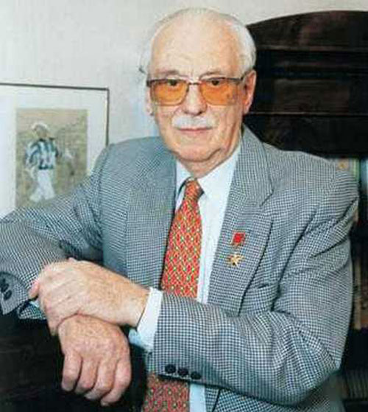
Сергей Владимирович Михалков

Slide 9
Произведения С. В. Михалкова

Slide 10
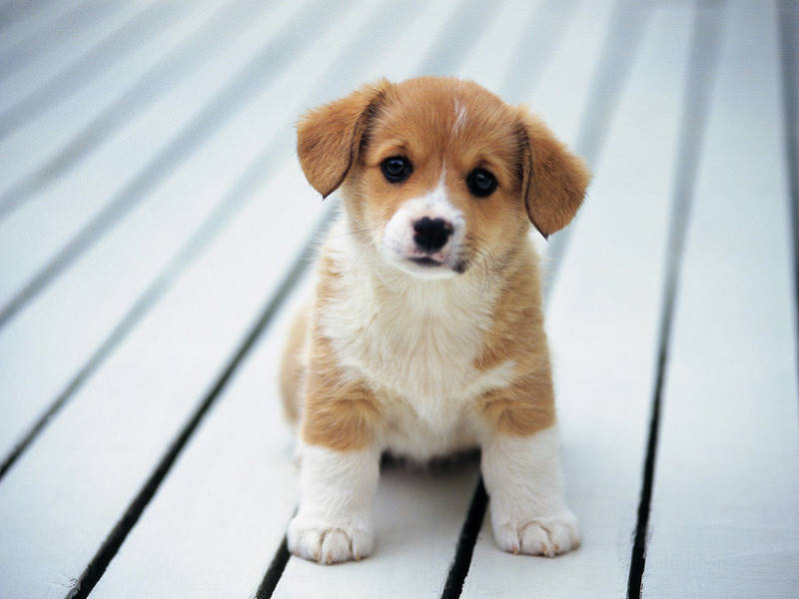
КОНЕЩ ЙОМ
МОЙ ЩЕНОК

Slide 11
Тема урока:
С.В. Михалков
«Мой щенок»

Slide 12
«Мы в ответе за тех, кого приручили»
(Антуан де Сент-Экзюпери)

Slide 13
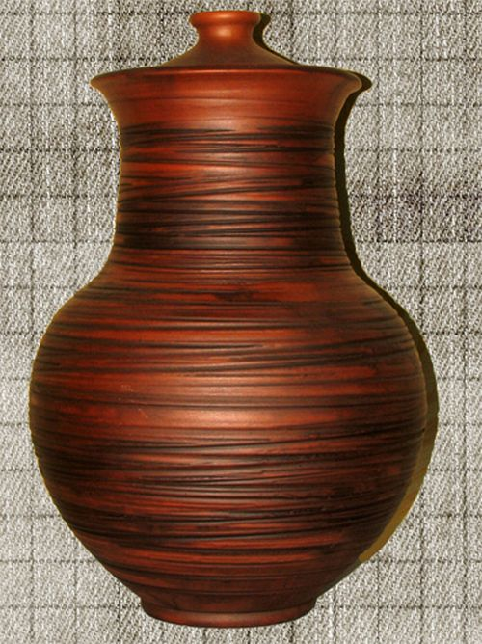
Словарная работа
кувшин с крышкой
ЖБАН -

Slide 14
Словарная работа
кладовка – помещение для хранения припасов
перекошена щека – щёки неодинаковые
сбилась с ног – много ходила, устала
лежит пластом – лежит вытянувшись, не двигаясь
пчелиный рой – семья пчёл

Slide 15
Физкультминутка

Slide 16
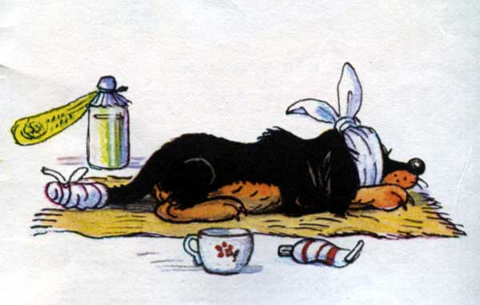
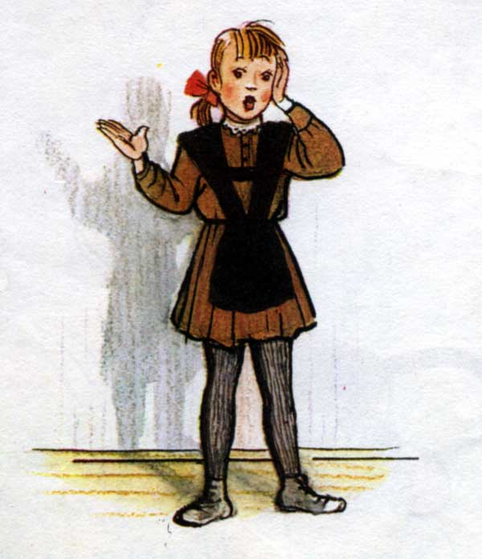
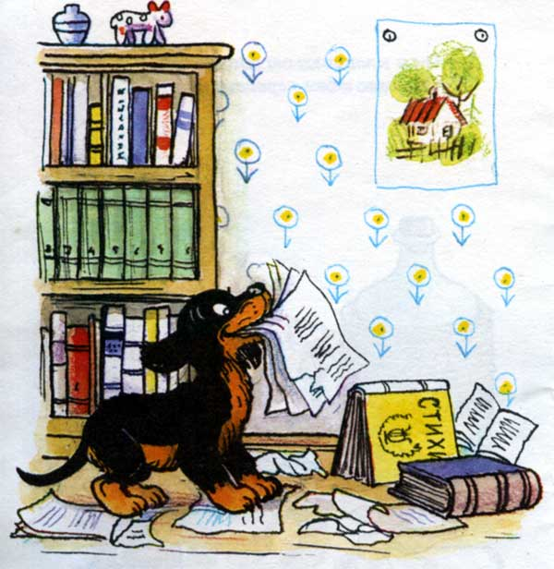
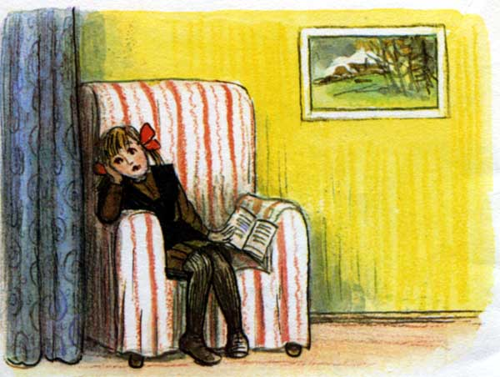
Составление картинного плана

Slide 17
Расположите картинки в правильной последовательности | Выберите название, которое подходит к этой части | Как надо читать эту часть?
1 | Возвращение щенка. Проказы щенка. Щенок пропал. Девочка горюет. | Спокойно с удивлением. С грустной интонацией. С тревогой. Со страхом , а потом с чувством жалости.
Щенок пропал.

Slide 18
Расположите картинки в правильной последовательности | Выберите название, которое подходит к этой части | Как надо читать эту часть?
2 | Возвращение щенка. Проказы щенка. Щенок пропал. Девочка горюет. | Спокойно с удивлением. С грустной интонацией. С тревогой. Со страхом , а потом с чувством жалости.
Проказы щенка.

Slide 19
Расположите картинки в правильной последовательности | Выберите название, которое подходит к этой части | Как надо читать эту часть
3 | Возвращение щенка. Проказы щенка. Щенок пропал. Девочка горюет. | Спокойно с удивлением. С грустной интонацией. С тревогой. Со страхом , а потом с чувством жалости.
Девочка горюет.

Slide 20
Расположите картинки в правильной последовательности | Выберите название, которое подходит к этой части | Как надо читать эту часть ?
4 | Возвращение щенка. Проказы щенка. Щенок пропал. Девочка горюет. | Спокойно с удивлением. С грустной интонацией. С тревогой. Со страхом , а потом с чувством жалости.
Возвращение щенка.

Slide 21
Расположи картинки в правильной последовательности | Выбери название, которое подходит к этой части | Как надо читать эту часть?
 | Возвращение щенка. Проказы щенка. Щенок пропал. Девочка горюет. | Спокойно с удивлением. С грустной интонацией. С тревогой. Со страхом , а потом с чувством жалости.
 | Возвращение щенка. Проказы щенка. Щенок пропал. Девочка горюет. | Спокойно с удивлением. С грустной интонацией. С тревогой. Со страхом , а потом с чувством жалости.
 | Возвращение щенка. Проказы щенка. Щенок пропал. Девочка горюет. | Спокойно с удивлением. С грустной интонацией. С тревогой. Со страхом , а потом с чувством жалости.
 | Возвращение щенка. Проказы щенка. Щенок пропал. Девочка горюет. | Спокойно с удивлением. С грустной интонацией. С тревогой. Со страхом , а потом с чувством жалости.

Slide 22
ответственная
ленивая
заботливая
добрая
лживая

Slide 23
шаловливый
трусливый
ленивый
непослушный
злой

Slide 24
_______ нос и ____ глазки,
_____ лекарство мой щенок.
Не прожить ему без _____ ,
Он со мной не _____.
Слова для справок:
(мажу, мою, пьёт, ласки, одинок)

Slide 25
Мажу нос и мою глазки,
Пьёт лекарство мой щенок.
Не прожить ему без ласки ,
Он со мной не одинок.

Slide 26
«Мы в ответе за тех, кого приручили»
(Антуан де Сент-Экзюпери)

Slide 28
Любите животных! Спасибо за работу!

Slide 29
Интернет-ресурсы:
Отрисовки и фон Уверской Елены Борисовны
Вы можете использовать
данное оформление
для создания своих презентаций,
но в своей презентации вы должны указать
источник шаблона:
Фокина Лидия Петровна
учитель начальных классов
МКОУ «СОШ ст. Евсино»
Искитимского района
Новосибирской области
Сайт http://linda6035.ucoz.ru/

